Slide 1

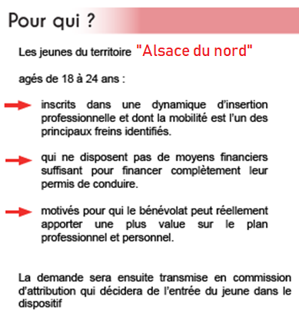
POUR QUI ?

